Slide 1


Slide 2

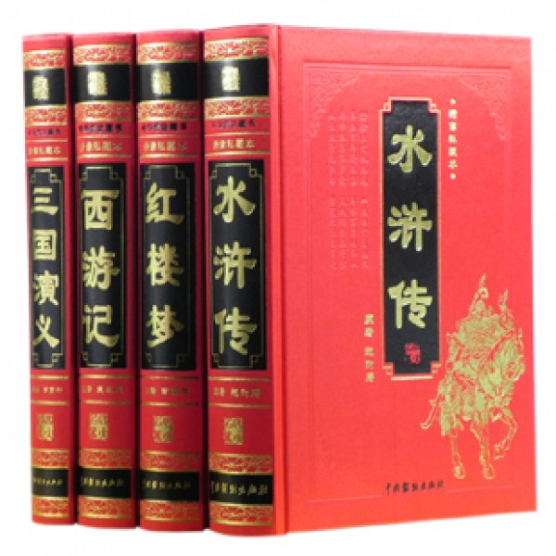
中国古代四大名著：
罗贯中《三国演义》
吴承恩《西游记》
曹雪芹《红楼梦》
施耐庵《水浒传》

Slide 3

课文是根据罗贯中的古典历史小说《三国演义》中第三十七回《司马徽再荐名士，刘玄德三顾茅庐》的内容改编而成的。

Slide 4

三顾茅庐
三：三次
顾：拜访
茅庐：草屋，指诸葛亮的住所。

Slide 5
自读要求：
1.自由读课文，要求：读准生字，读通句子，读顺课文。画出不认识的字和不理解的词语。
2.利用工具书，联系上下文，理解词语的意思。

Slide 6

zháo
（着急）
zhuó
（穿着）
着
zhāo
一着不慎满盘皆输
zhe
说着

Slide 7
sè
（茅塞顿开）
sài
（边塞）
塞
sāi
（塞住）

Slide 8
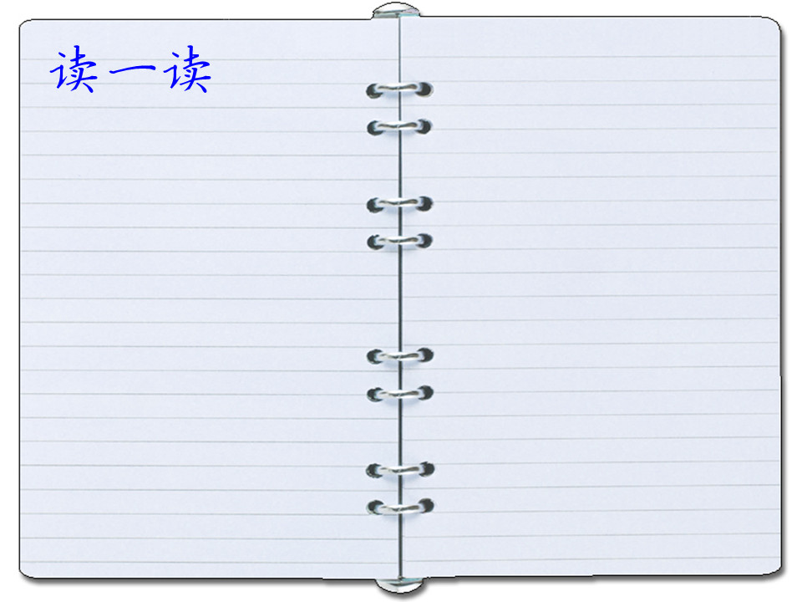
fǔ
kǔn
zūn
wǎn
chén
cè
辅
捆
尊
蜿
辰
策
辅助
捆来
尊重
蜿蜒
时辰
策略
辅导 一捆 尊敬 诞辰 计策

Slide 9
gù
máo
zhū
gě
顾
茅
诸
葛
照顾
茅庐
诸多
姓葛
三顾茅庐 诸葛

Slide 10
yí
táng
gōng
shǎng
tǎo
宜
堂
恭
晌
讨
宜人
草堂
恭敬
晌午
讨论
适宜 亮堂 恭候 半晌 研讨

Slide 11
三顾茅庐 蜿蜒起伏
青翠欲滴 秀丽宜人
群雄纷争 茅塞顿开

Slide 12
三顾茅庐：比喻真心诚意，一再邀请。
蜿蜒起伏：指路蜿蜒曲折，不直。
青翠欲滴：形容树（叶）颜色翠绿得厉害,像快要滴下来一样。
秀丽宜人：秀丽的景色非常适合人的心意。
群雄纷争：各路豪杰混战在一起,比喻强手间的争夺很激烈。
茅塞顿开：原来心里好像有茅草堵塞着，现在忽然被打开了。形容思想忽然开窍，立刻明白了某个道理。

Slide 13
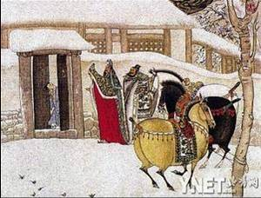
课文讲了
一个什么
样的故事？

Slide 14
一（1）略写刘备前两次去隆中拜访诸葛亮，都失望而归。
二（2-4）具体写刘备第三次拜访诸葛亮的经过。
三（5）写刘备和诸葛亮亲如鱼水！

Slide 15
刘备哪一点吸引了诸葛亮并且最终打动了诸葛亮？
诚

